Slide 1
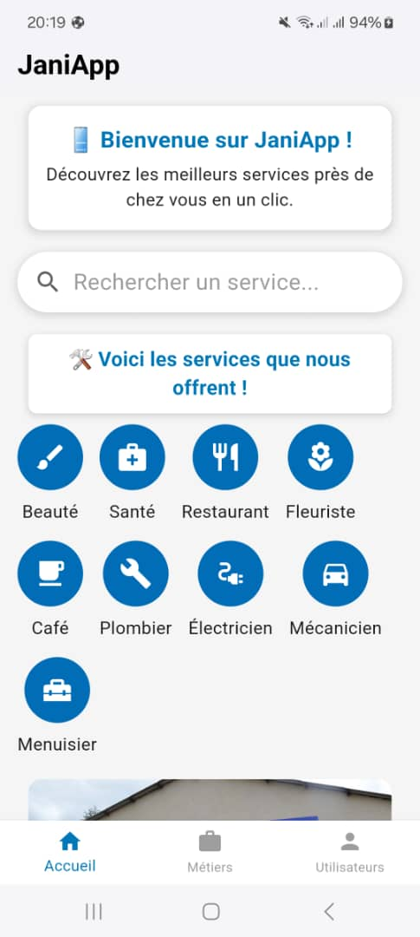
JaniApp : Simplifier Votre Quotidien
JaniApp est une application mobile innovante conçue pour faciliter votre quotidien. Que ce soit pour des tâches du quotidien, des services spécialisés ou des besoins ponctuels, JaniApp offre une plateforme intuitive et sécurisée pour simplifier la mise en relation.
oy
par oudaa yahya

Slide 2
L'Expérience JaniApp
Saisissez votre besoin (ménage, transport, etc.)
JaniApp vous connecte avec des prestataires qualifiés
Paiement sécurisé via l'application
Laissez un avis pour garantir un service de qualité

Slide 3

Pourquoi Choisir JaniApp ?
1
Facilité d'utilisation
2
Fiabilité
Interface intuitive et fluide
Prestataires vérifiés et fiables
3
Flexibilité
Trouvez un service adapté à vos besoins

Slide 4
Sécurité et Confiance
Paiements sécurisés
Données confidentielles
Avis et évaluations
Transactions protégées par un système de sécurité avancé
Respect de la confidentialité des informations personnelles
Garantir la transparence et la fiabilité

Slide 5



Explorez les Possibilités
Ménage
Livraison
Transport
Des professionnels du ménage à votre service
Faites livrer vos courses et vos colis
Réservez un trajet en toute simplicité

Slide 6
Page d'Accueil - Un Point d'Accès Central
Barre de recherche pour trouver rapidement un service
1
2
Icônes de raccourcis vers différentes catégories
Annonces défilantes pour mettre en avant des services
3
4
Invitation à donner son avis pour améliorer l'application

Slide 7
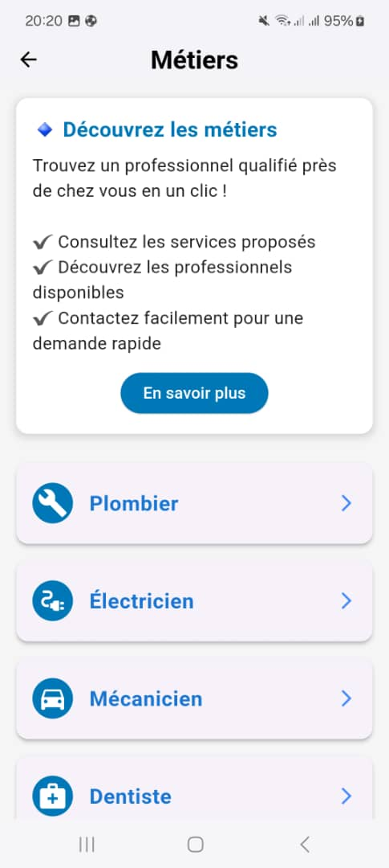



Page des Métiers : Trouver le Professionnel Idéal
Liste de métiers avec des icônes et une description
Cliquer sur un métier pour voir plus de détails
Faciliter la mise en relation entre clients et professionnels

Slide 8
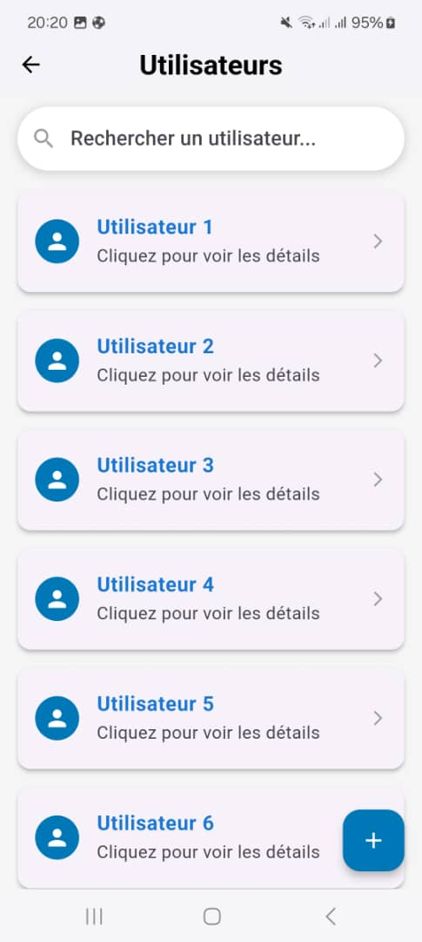
Gestion des Utilisateurs : Une Communauté Connectée
Liste d'utilisateurs enregistrés avec des avatars
Barre de recherche pour retrouver un utilisateur
Gérer les utilisateurs et améliorer l'interaction

